Slide 1
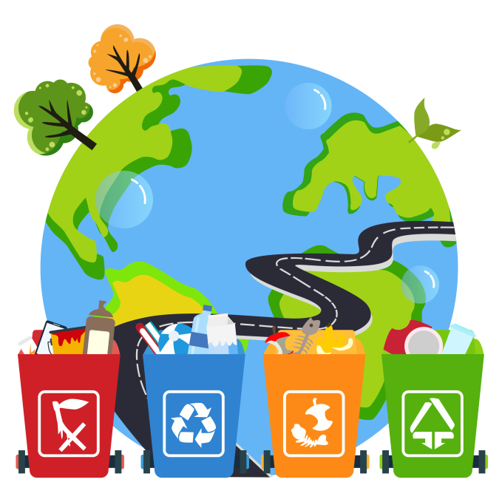
垃圾不落地
家园更美丽
学校 班级

Slide 2
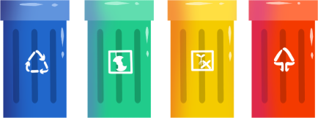
01
什么是垃圾分类
https://www.PPT818.com/
目 录
02
垃圾处理的现状
03
垃圾是错放的资源
We have many PowerPoint templates that has been
04
如何进行垃圾分类
05
生活中的垃圾分类

Slide 3
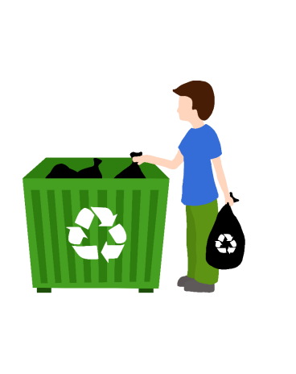
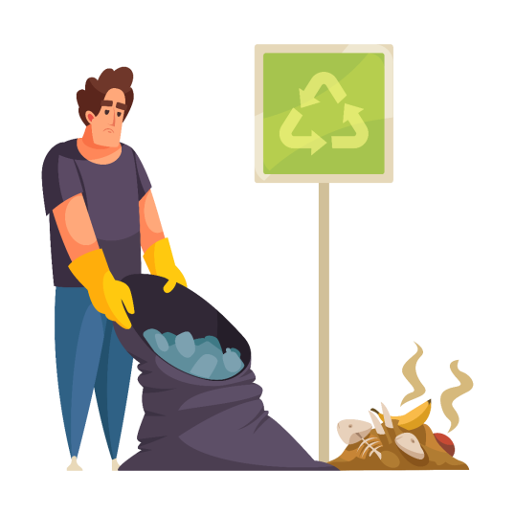
第一章
什么是垃圾分类

Slide 4
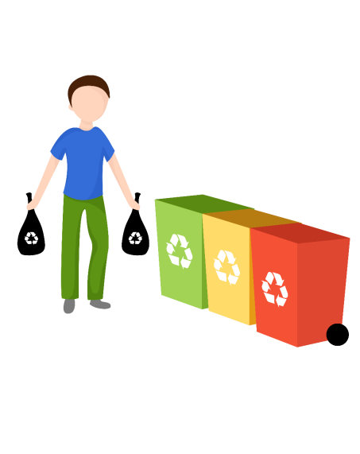
什么是垃圾分类
垃圾分类
“垃圾是放错了地方的资源，是地球上惟一一种不断增长、永不枯竭的资源”！
这是联合国环境规划署首席专家的著名论断。在垃圾成分中，可直接回收利用的资源占垃圾总量的
垃圾分类，指按一定规定或标准将垃圾分类储存、分类投放和分类搬运，从而转变成公共资源的一系列活动的总称。
垃圾分类的目的是提高垃圾的资源价值和经济价值，减少垃圾处理量和处理设备的使用，降低处理成本，减少土地资源的消耗，具有社会、经济、生态等几方面的效益。

Slide 5
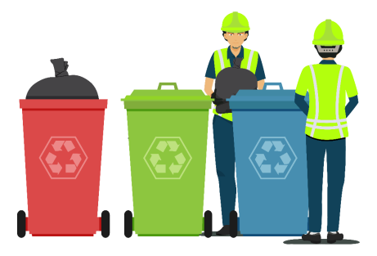
什么是垃圾分类
垃圾在分类储存阶段属于公众的私有品，垃圾经公众分类投放后成为公众所在小区或社区的区域性公共资源，垃圾分类搬运到垃圾集中点或转运站后成为没有排除性的公共资源。从国内外各城市对生活垃圾分类的方法来看，大多都是根据垃圾的成分、产生量，结合本地垃圾的资源利用和处理方式等来进行分类的。

Slide 6
第二章
垃圾处理的现状

Slide 7
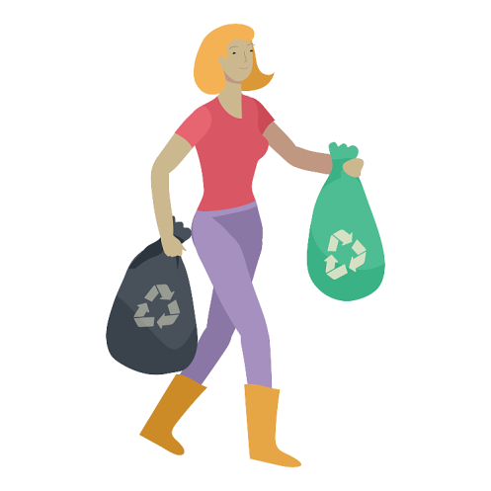
垃圾处理的现状
城市中的人们每天会产生大量的生活垃圾（据说，上海每年的生活垃圾有5个金茂大厦的体积那么多），而在太平洋中漂浮的规模庞大的塑料垃圾带形成了触目惊心的“第八大陆”。
垃圾的去向，是个长久以来被忽视，却值得追问下去的问题。用智能标签追踪垃圾去向的“垃圾追踪”计划就是为了解决这个问题。

Slide 8
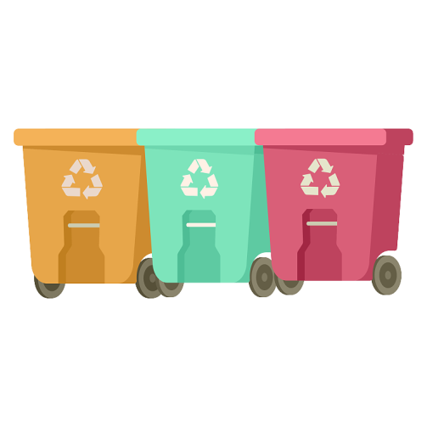
垃圾处理的现状
01 卫生填埋
卫生填埋是目前世界上处理垃圾量最大 的方法之一,也是垃圾处理的最终手段.
02 焚烧发电
焚烧法是在高温下将垃圾燃烧成灰渣,再填埋.
03 堆肥
将生活垃圾堆积成堆，放入发酵池中保温至70℃储存、发酵，
04 资源返还
对垃圾进行资源化分类回收利用，节约了社会资源，避免了填埋和之后形成的污染。

Slide 9
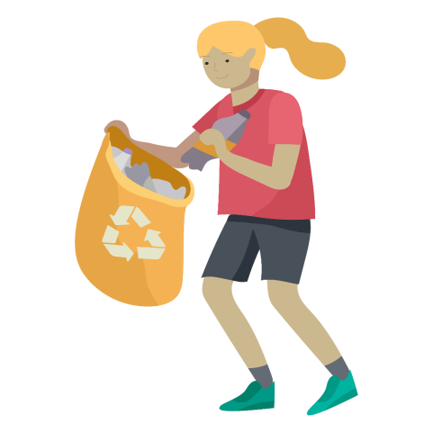
垃圾处理的现状
垃圾的处理方式 —卫生填埋
卫生填埋是目前世界上处理垃圾量最大 的方法之一,也是垃圾处理的最终手段. 因为对垃圾不管采用哪种处理方法,最终都将产生不可回收和处理的物质,
这些废物只能通过填埋的方法进行处理.但是垃圾填埋不仅会浪费大量土地资源(填埋1t垃圾占地约3m3),而且填埋常的渗出液容易污染其周围的土壤和水体.

Slide 10
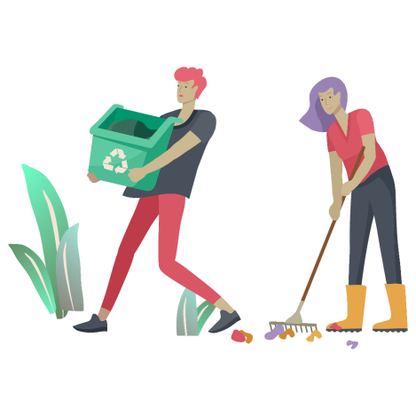
垃圾处理的现状
垃圾的处理方式 — 焚烧发电
焚烧法是在高温下将垃圾燃烧成灰渣，再填埋。
优点
占地少，能大大减少排放量，一般情况下，垃圾焚烧后的体积仅为焚烧前体积的5%~15%；焚烧温度高,能彻底消灭病原体； 垃圾燃烧过程中所产的热量可用于城市供暖，发电等。
缺点
焚烧法的缺点是投资大，消耗大量电能在焚烧过程中产生大量的空气污染物（如重金属、CO、HCL、SO2和NO2等）和某些致癌物质，尤其是二噁英，这些都使该方法的应用受到限制。

Slide 11
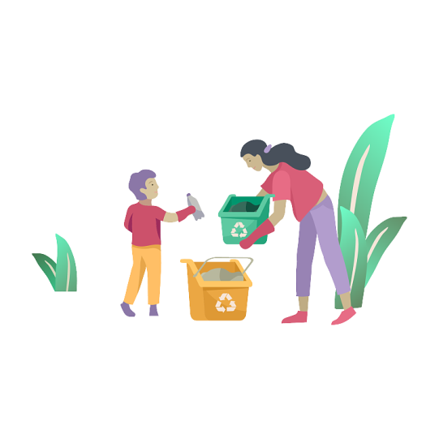
垃圾处理的现状
垃圾的处理方式 — 堆 肥
将生活垃圾堆积成堆，放入发酵池中保温至70℃储存、发酵，借助垃圾中微生物分解的能力，将有机物分解成无机养分。经过堆肥处理后，生活垃圾变成卫生的、无味的腐殖质，既解决垃圾的出路，又可达到再资源化的目的，但是生活垃圾堆肥量大，养分含量低，长期使用易造成土壤板结和地下水质变坏，所以，堆肥的规模不易太大。 而且堆肥中的重金属有可能对土壤造成污染。

Slide 12
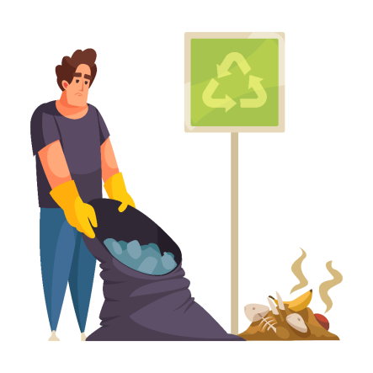
垃圾处理的现状
垃圾的处理方式 — 资源返还
在每天所丢弃的大量垃圾中，包含着丰富的可以重新利用的资源。仅北京市一年垃圾中便蕴含着11亿的产值。对垃圾进行资源化分类回收利用
不仅节约了社会资源，将其中的有害物质分离出来，避免了填埋和焚烧之后形成跟严重的污染。 因此，对垃圾进行分类回收处理是很有必要的。
Notes:
https://www.ypppt.com/

Slide 13
第三章
垃圾是错放的资源

Slide 14
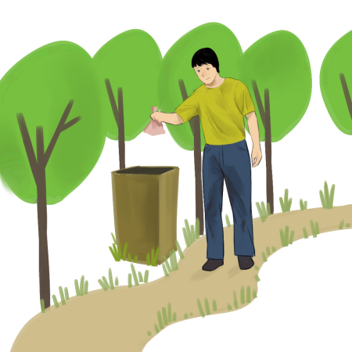
垃圾是错放的资源
垃圾分类的优点
进行垃圾分类收集可以减少垃圾处理量和处理设备，降低处理成本，减少土地资源的消耗，具有社会、经济、生态三方面的效益。
垃圾分类处理的优点如下：
减少占地
减少污染
变废为宝

Slide 15
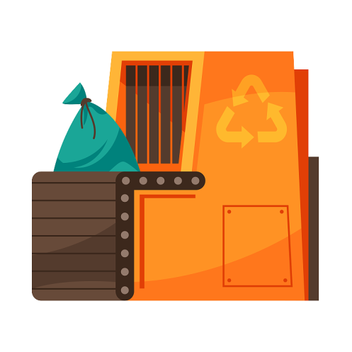
垃圾是错放的资源
减少占地
生活垃圾中有些物质不易降解，使土地受到严重侵蚀。垃圾分类，去掉能回收的、不易降解的物质，减少垃圾数量达60%以上。
减少环境污染
废弃的电池含有金属汞、镉等有毒的物质，会对人类产生严重的危害；土壤中的废塑料会导致农作物减产；抛弃的废塑料被动物误食，导致动物死亡的事故时有发生。因此回收利用可以减少危害。

Slide 16
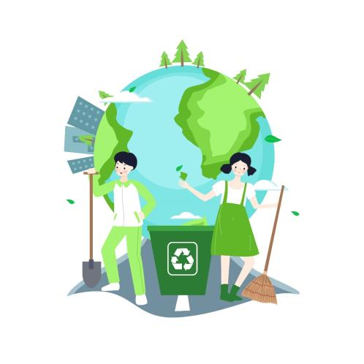
垃圾是错放的资源
变废为宝
中国每年使用塑料快餐盒达40亿个，方便面碗5—7亿个，一次性筷子数十亿个，这些占生活垃圾的8—15%。1吨废塑料可回炼600公斤的柴油。回收1500吨废纸，可免于砍伐用于生产1200吨纸的林木。一吨易拉罐熔化后能结成一吨很好的铝块，可少采20吨铝矿。生产垃圾中有30%—40%可以回收利用，应珍惜这个小本大利的资源。 大家也可以利用易拉罐制作笔盒，既环保，又节约资源。

Slide 17
第四章
如何进行垃圾分类

Slide 18
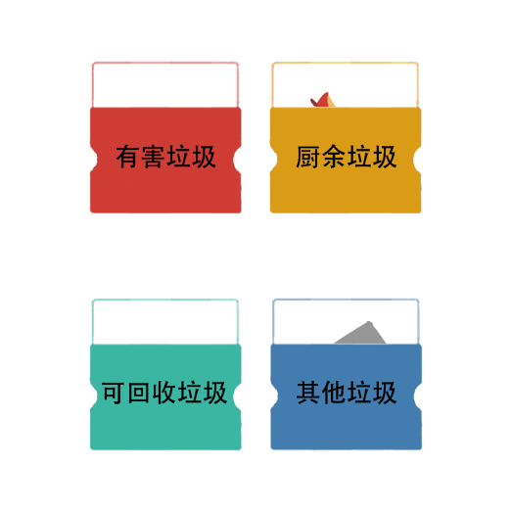
如何进行垃圾分类
垃圾的分类
可回收垃圾
废 纸
主要包括报纸、期刊、图书、各种包装纸、办公用纸、广告纸、纸盒等等
塑 料
主要包括各种塑料袋、塑料包装物、一次性塑料餐盒和餐具、牙刷、杯子、矿泉水瓶等
玻 璃
主要包括各种玻璃瓶、碎玻璃片、镜子、灯泡、暖瓶等
金属物
主要包括易拉罐、罐头盒、牙膏皮等
布 料
主要包括废弃衣服、桌布、洗脸巾、书包、鞋等

Slide 19
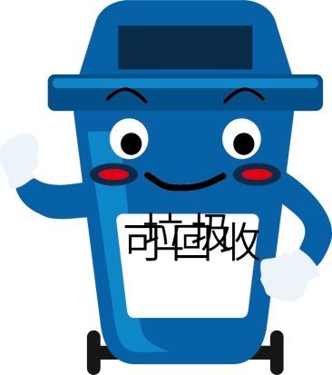
如何进行垃圾分类
可回收垃圾
厨余垃圾
包括剩菜剩饭、骨头、菜根菜叶、果皮等食品类废物。 这些废弃物经过堆肥处理，可生产有机肥料。餐余垃圾的集中处理减少了和其他垃圾混杂之后形成的蚊虫、苍蝇的滋生。
有害垃圾
全国电池年消耗量为30亿只，因无回收而丢失铜740吨、锌1.6万吨、锰粉9.7万吨。电池中含有大量的重金属汞、锰、镉、铅、锌等，处理方法不当，进入土壤、空气和水体中造成严重的污染。目前我国回收处理废旧电池的企业还很少，回收率不足2%,因此很多环保人士收集了废旧电池之后无处处理。

Slide 20
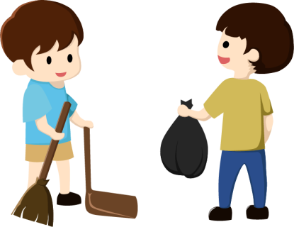
如何进行垃圾分类
宠物粪便
废旧陶瓷
灰土
一次性餐盒
烟头
污染纸张
其他垃圾

Slide 21
第五章
生活中的垃圾分类

Slide 22
生活中的垃圾分类
减少垃圾
就在平常的生活中
对于垃圾，不论哪种处理方式都会对环境产生危害，增加社会负担，造成资源的浪费。所以解决垃圾处理的最好方法就是 废物利用。
多一点节俭，少一点铺张浪费；将垃圾分类，尽可能的回收利用；减少或不使用一次性用品；
物品进行多次利用，增加物品的利用效率。

Slide 23
生活中的垃圾分类
《垃圾分类环保歌》
垃圾要分类，资源要利用 今天分一分，明天美十分 积极参与垃圾分类，创优美社区环境 分类收集人人有责，男女老幼齐参与 未来人类的文明，将是绿色文明 提高社区的品味，从垃圾分类开始 垃圾分类，举手之劳 垃圾分一分，环境美十分

